Slide 1
রসায়ন ক্লাসে সবাইকে শুভেচ্ছা

Slide 2
পরিচিতি
শিক্ষক পরিচিতি
মোহা: আব্দুর রাজ্জাক
পদবী: ইন্সট্রাক্টর (রসায়ন)
টিএসসি, মেহেরপুর।
পাঠ পরিচিতি
শ্রেণি:9ম-10ম
বিষয়: রসায়ন
অধ্যায়: পদার্থের গঠন
পাঠ: 3.1 - 3.4

Slide 3
এ ক্লাস শেষে আমরা
# মৌলিক ও যৌগিক পদার্থ সম্পর্কে জানতে পারব।
# অনু ও পরমানু কী তা বলতে পারব।
# মৌলের ইংরেজী ও ল্যাটিন নাম থেকে তাদের প্রতীক লিখতে পারব।
# সংকেত কী তা জানতে পারব।

Slide 4
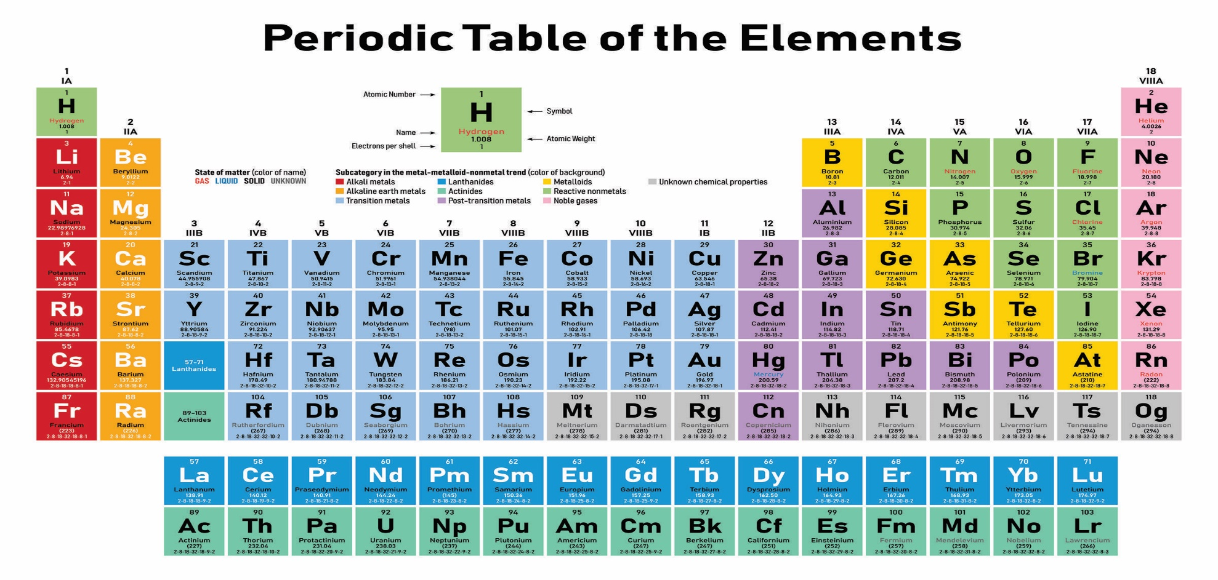
3.1: মৌলিক পদার্থ ও যৌগিক পদার্থ(Elements and Compounds)
মৌলিক পদার্থ : যে পদার্থকে ভাঙলে সেই পদার্থ ছাড়া অন্য কোন পদার্থ পাওয়া যায় না তাকে মৌলিক পদার্থ বলে।
যেমন : হাইড্রোজেন, নাইট্রোজেন, অক্সিজেন, কার্বন. সোডিয়াম, ক্যালসিয়াম ইত্যাদি।
# এ পর্যন্ত আবিষ্কৃত মৌলিক পদার্থের সংখ্যা 118 টি ।

Slide 5
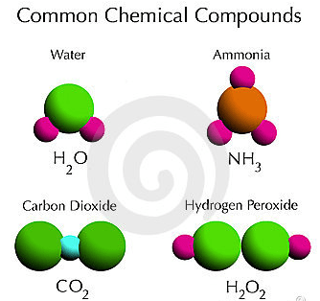
যৌগিক পদার্থ: যে সকল পদার্থকে ভাঙলে দুই বা দুইয়ের অধিক মৌলিক পদার্থ পাওয়া যায় তাদেরকে যৌগিক পদার্থ বলে।
যেমন: পানি একটি যৌগিক পদার্থ। কারন, পানিকে ভাঙলে বা বিশ্লেষন করলে হাইড্রেজেন ও অক্সিজেন পাওয়া যায়। আরো কয়েকটি যৌগিক পদার্থের উদাহরণ হলো খাবার লবন, কার্বনডাই অক্সাইড, অ্যামোনিয়া, সালফিউরিক এসিড ইত্যাদি।

Slide 6
3.2 পরমানু ও অনু ( Atoms and Moleculs)
পরমানু : পরমানু হলো মৌলিক পদার্থের ক্ষুদ্রতম কনা যার মধ্যে মৌলের গুনাগুন বিদ্যমান থাকে।
যেমন : অক্সিজেন পরমানু (O ) , নাইট্রোজেন পরমানু (N ) ইত্যাদি।

Slide 7
অনু : দুই বা দুইয়ের অধিক সংখ্যক পরমানু পরস্পরের সাথে রাসায়নিক বন্ধন এর মাধ্যমে যুক্ত থাকলে তাকে অনু বলে।
যেমন: দুটি অক্সিজেন পরমানু (O ) যুক্ত হয়ে অক্সিজেন অনু (O₂ ) গঠিত হয়। আবার, একটি কার্বন পরমানু (C ) দুটি অক্সিজেন পরমানর সাথে যুক্ত হয়ে কার্বনডাইঅক্সাইড অনু (CO₂ ) গঠিত হয়।

Slide 8
অনু ও পরমানুর কয়েকটি পার্থক্য:
পরমানু | অনু
পরমানুর স্বাধীন অস্তিত্ব নাই। | অনুর স্বাধীন অস্তিত্ব আছে।
পরমানু সরাসরি রাসায়নিক বিক্রিয়ায় অংশ গ্রহন করতে পারে। | অনু সরাসরি রাসায়নিক বিক্রিয়ায় অংশ গ্রহন করতে পারে না।
পরমানুর সংখ্যা সীমিত এবং 118 টি। | অনুর সংখ্যা অসংখ্য।

Slide 9
3.3 মৌলের প্রতীক( Symbols of Elements)
প্রতীক: কোন মৌলের ইংরেজী বা ল্যাটিন নামের সংক্ষিপ্ত রুপকে প্রতিক বলে।
মৌল | ইংরেজী নাম | প্রতীক
হাইড্রোজেন | Hydrogen | H
অক্সিজেন | Oxygen | O
সোডিয়াম | Natrium | Na
প্রতীক লিখার নয়িম : মৌলের প্রতীক লিখতে কিছু নিয়ম অনুসরণ করতে হয়। নিয়মগুলো নিম্নরুপ:
(ক) সাধারনত মৌলের ইংরেজী নামের প্রথম অক্ষর দিয়ে প্রতীক লিখা হয়।
মৌল | ইংরেজী নাম | প্রতীক
হাইড্রোজেন | Hydrogen | H
অক্সিজেন | Oxygen | O
নাইট্রোজেন | Nitrgen | N
কার্বন | Carbon | C

Slide 10
(খ) যদি দুই বা দুইয়ের অধিক মৌলের ইংরেজী নামের প্রথম অক্ষর একই হয় তবে একটি মৌলকে নামের প্রথম অক্ষর দিয়ে প্রকাশ করা হয়। অন্যগলোর ক্ষেত্রে প্রতীকটি দুই অক্ষরে লিখা হয়। দ্বিতীয় টি ছোট হাতের অক্ষরে লিখা হয়।
মৌল | ইংরেজী নাম | প্রতীক
র্কাবন | Carbon | C
ক্লোরিন | Chlorine | Cl
ক্যালসিয়াম | Calcium | Ca
ক্রোমিয়াম | Chromium | Cr
কোবাল্ট | Cobalt | Co
ক্যাডমিয়াম | Cadmium | Cd
সিজিয়াম | Ceasium | Ce

Slide 11
(গ) কিছু মৌলের প্রতীক তাদের ল্যাটিন নাম থেকে নেওয়া হয়েছে।
মৌল | ইংরেজী নাম | প্রতীক
সোডিয়াম | Natrium | Na
পটাশিয়াম | Kalium | K
কপার/তামা | Cuprum | Cu
সিলভার/রুপা | Argentum | Ag
টিন | Stannum | Sn
এন্টিমনি | Stibium | Sb
গোল্ড/সোনা | Aurum | Au
লেড/সিসা | Plumbum | Pb
টাংস্টেন | Wolfram | W
আয়রণ/লোহা | Ferrum | Fe
মারকারী/পারদ | Hydrurgyrum | Hg

Slide 12
3.4 সংকেত ( Formula)
সংকেত: কোন মৌলিক বা যৌগিক পদার্থের অনুর সংক্ষিপ্ত প্রকাশকে আনবিক সংকেত বা সকেত বলে।
অনুর নাম | সংকেত
নাইট্রোজেন | N₂
ক্লোরিন | Cl₂
অ্যামোনিয়া | NH₃
হাইড্রোক্লোরিক এসিড | HCl
সালফিউরিক এসিড | H₂SO₄
খাবার লবন | NaCl
কার্বন ডাইঅক্সাইড | CO₂
তুঁতে | CuSO₄.5H₂O

Slide 13
মূল্যায়ন
# প্রকৃতিতে প্রাপ্ত মৌলিক পদার্থের সংখ্যা কত ?
# মানবদেহে মৌলিক পদার্থের সংখ্যা কত ?
# তামা ও রুপার ল্যাটিন নাম ও প্রতীক লিখ।
# প্রতীক ও সংকেতের দুটি পার্থক্য লিখ।
# খাবার লবনের সংকেত কি ?

Slide 14
বাড়ির কাজ
‘B’ অক্ষর দিয়ে শুরু মৌলসমূহ পর্যায় সারণী থেকে খুঁজে বের করে তাদের বাংলা নাম, ইংরেজী নাম ও প্রতীক লিখ।

Slide 15
সকলকে ধন্যবাদ

